Slide 1
Luvat ja valvonta -palveluun liittyminen kuntien ja virastojen näkökulmasta
Luvat ja valvonta -palveluun liittyminen
Kristian Nokelainen, Consultor Finland Oy
Kristian Nokelainen, Consultor Finland Oy

Slide 2
Luvat ja valvonta –palvelun liittymisen vaiheet
Mahdollista
organisaatiosi toimiminen Luvat ja valvonta –palvelussa
Kokoa
Lupa-asiointien tiedot liittymislomakkeelle ja toimita se palveluun
Liitä
lupa-asiointisi luvat ja valvonta –palveluun
Koskee kuntien, pelastuslaitosten ja sairaanhoitopiirien viranomaisia, joilla ei ole käytössään Virtu-tunnistusta → käytetään Suomi.fi-palveluja
1
2
3
4
5
6
Viranomaiset, joilla ei ole Virtu-tunnistautumista käytössään (Suomi.fi tunnistautuminen)
Hakemus Virkailijavaltuuttamis-palveluun (DVV) ja Tunnistus -kyvykkyyden varmistaminen
Vahvistus Valtuutus-oikeuksien myöntämisestä (DVV)
Valtuuksien jakaminen organisaation sisällä
Kaikki viranomaiset (myös Virtu-tunnistautumista käyttävät)
4. Liittymislomake asioinneistasi Luvat ja valvonta –palveluun
5. Vahvistus liittymisistä Luvat ja valvonta –palveluun
6. Lupakuvauksien päivitys ja liittämiset Luvat ja valvonta -palveluun Palvelutieto-varannossa (PTV)
Hakemus Virkailijavaltuuttamis-palveluun (DVV) ja
Tunnistus
-kyvykkyyden varmistaminen
Vahvistus Edustajan valtuutusoikeuksien myöntämisestä (DVV)
KEHA valtuuden pyytäminen ja Valtuuksien jakaminen
Liittymislomake asioinneistasi Luvat ja valvonta –palveluun
Vahvistus liittymisistä Luvat ja valvonta –palveluun
Lupakuvauksien päivitys ja liittämiset Luvat ja valvonta -palveluun Palvelutieto-varannossa (PTV)
Notes:
Tänään keskitytään vaiheisiin 1-5 (mahdollista ja kokoa)
Vaiheet 1-3 koskevat suomi.fi –palveluja käyttäviä viranomaisia ml. Kunnat
Loput vaiheet kaikkia LV-palveluun liittyjiä

Slide 3
Täytä hakemus Virkailijavaltuuttamispalvelussa (DVV)
1
Virkailijavaltuuttamispalvelu (DVV)
Suomi.fi-tunnistus ja -valtuudet palveluiden hyödyntäminen Luvat ja valvonta –palvelun käyttämiseksi edellyttävät valtuuksia tiettyyn valtuusasiaan
Koska mm. kuntien edustamisoikeus ei ole selvitettävissä perustietorekisteristä, tulee valtuuksia hakea DVV:n Virkailijavaltuuttamispalvelusta (Suomi.fi)
Digi- ja väestötietoviraston virkailijavaltuuttamispalvelu löytyy osoitteesta https://dvv.fi/virkailijavaltuuttamispalvelu
Notes:
Monessa kunnassa nämä ovatkin jo laajassa käytössä → Kuten muissakin Suomi.fi-palvelujen kautta käytettävissä palveluissa, tarvitaan Luvat ja valvonta –palvelun käyttämiseen omaa valtuusasiaa
Näitä ovat mm. yhteisöt, jolla ei ole rekisteriin merkittyjä edustajia (esim. julkiset viranomaiset, kunnat, seurakunnat, oppilaitokset, säätiöt, elinkeinoyhtymät ja kuolinpesät, joilla on Y-tunnus)

Slide 4
Täytä hakemus Virkailijavaltuuttamispalvelussa (DVV)
1
Täytä hakemus Virkailijavaltuuttamispalvelussa (DVV)
Yhden henkilöistä, jotka hoitavat suomi.fi-valtuuksien hallinnointia organisaatiossasi, tulee tehdä hakemus
Hakemuksen allekirjoittajaksi tarvitaan kuntien edustamisoikeudellisia henkilöitä
Haettava valtuutus on ”Edustajan valtuutusoikeus” ja se haetaan niille henkilöille, jotka hallinnoivat suomi.fi-valtuuksia organisaatiossasi
Valtuusasia, jolle ”edustajan valtuutusoikeutta” haetaan, on nimeltään: ”Lupa- ja valvonta-kokonaisuuksien viranomaiskäsittely”
Ohjeet löytyvät virkailijavaltuuttamispalvelusta (yleisohje, kohdentava)

Slide 5
Täytä hakemus Virkailijavaltuuttamispalvelussa (DVV)
1
Varmista tunnistamiseen liittyvät kyvykkyydet
Varmista, että organisaatiosi kaikilla lupa-asiointeja käsittelevillä henkilöillä on mahdollisuus tunnistautua palveluun
Suomi.fi-tunnistus toimii seuraavilla Suomessa laajasti käytössä olevilla välineillä:
pankkitunnukset
mobiilivarmenne
poliisin myöntämä henkilökortti
Digi- ja väestötietoviraston myöntämä toimikortti
Lisätietoja Digi- ja väestötietoviraston sivuilta: https://dvv.fi/tunnistus

Slide 6
Vahvistus Valtuutusoikeuksien myöntämisestä (DVV)
2
Vahvistus Valtuutusoikeuksien myöntämisestä (DVV)
Hakemus käsitellään virkailijavaltuuttamispalvelussa henkilön toimesta
Hakemuksen käsittelyaika on keskimäärin 1–2 viikkoa hakemuksen saapumisesta
Kun saat tiedon onnistuneesta valtuuden rekisteröinnistä, voit jatkaa seuraavaan vaiheeseen
Notes:
Jos hakemus on puutteellinen eikä pyydettyjä lisätietoja toimiteta annettuun määräaikaan mennessä, rekisteröintiä tai mitätöintiä ei voida tehdä ja hakemus hylätään

Slide 7
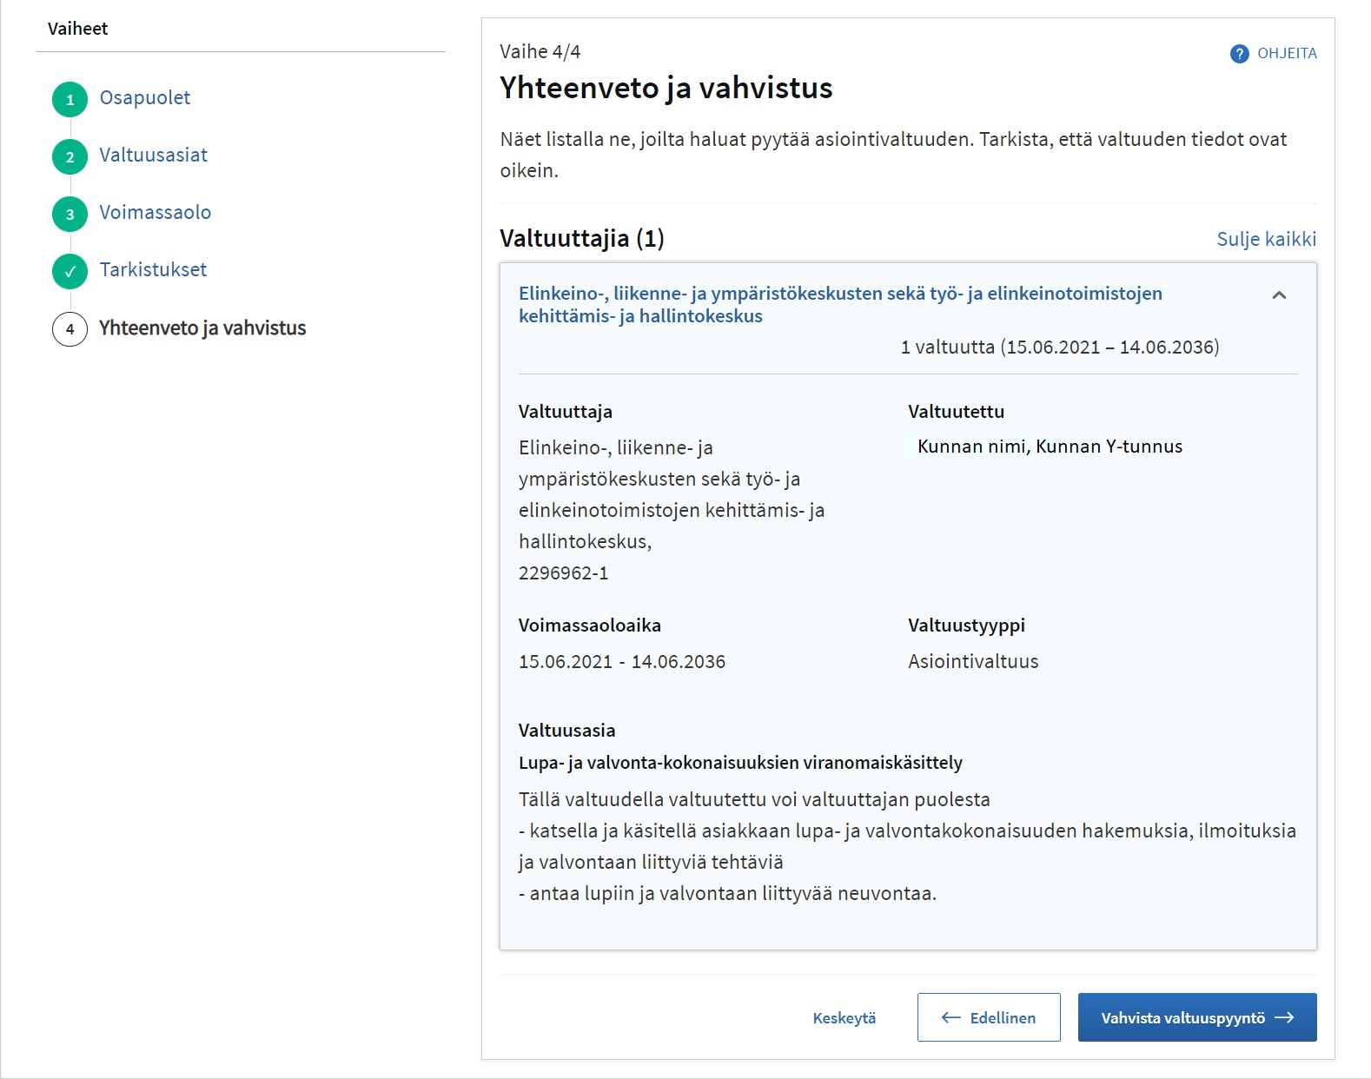
Jaa Valtuudet organisaatiossasi
3
Pyydä Valtuus KEHA-keskukselta
Yhden organisaatiosi edustajan valtuutusoikeudellisen henkilön tulee pyytää valtuutta KEHA-keskukselta
Valtuus KEHA-keskukselta tarvitaan, jotta suomi.fi tunnistautumista käyttävä viranomaisorganisaatio voi asioida Luvat ja valvonta –palvelussa
Vaihekohtaiset ohjeet löytyvät ohjeesta (suomenkielinen, ruotsinkielinen) kunnan liittyminen Luvat ja valvonta –palveluun (RED II) sivuilta 11- 19

Slide 8
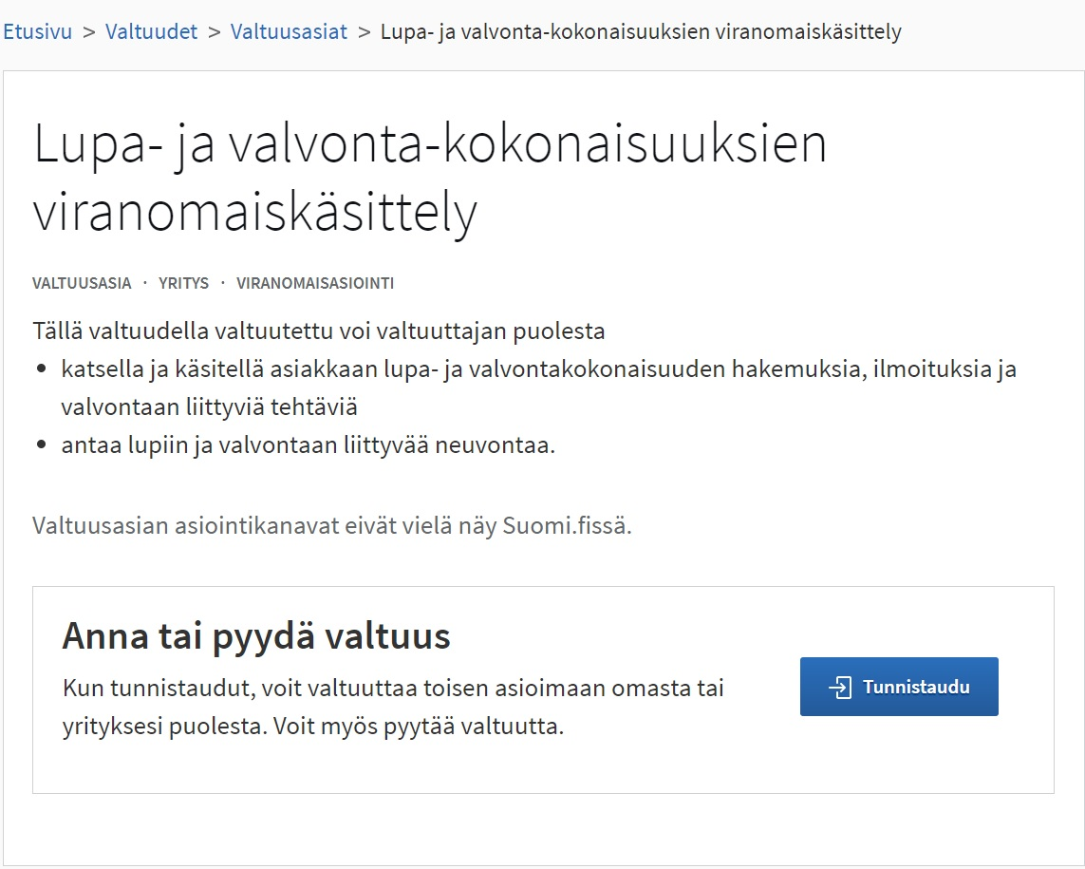
Jaa Valtuudet organisaatiossasi
3
Jaa Valtuudet organisaatiossasi
Jaa valtuudet organisaatiossasi niille, joiden tehtävä on käsitellä lupa-asiointeja Luvat ja valvonta -palvelussa
Valtuuksia hallinnoivat organisaatiosi ”edustajan valtuutusoikeudelliset” henkilöt
Valtuusasia, jolle valtuutta annetaan / pyydetään: Lupa- ja valvonta-kokonaisuuksien viranomaiskäsittely
Anna tai pyydä valtuus Suomi.fi-valtuudet palvelussa
Notes:
Edustajan valtuutusoikeudellinen joutuu antamaan valtuuden myös itselleen lupia käsitelläkseen

Slide 9
Liittymisen tehtävät Luvat ja valvonta –palveluun
4
Liittymisen tehtävät Luvat ja valvonta –palveluun
Kokoa tiedot asioinneista liittymislomakkeelle
Kaikki lupa-asioinnit, jotka liittyvät uusiutuvan energian hankkeisiin (kts. taulukko)
Tarkemmat ohjeet löydät liittymislomakkeesta (suomenkielinen, ruotsinkielinen)
Lähetä liittymislomake
Osoite: tuki.lv@ely-keskus.fi
Luvat ja muut hallinnolliset menettelyt | Toimivaltainen viranomainen | Sähköinen asiointi
Ympäristölupa | AVI, kunnan ympäristönsuojeluviranomainen | Kyllä
Toiminnan rekisteröinti | kunnan ympäristönsuojeluviranomainen | Kyllä
Rakennuslupa | kunnan rakennusvalvontaviranomainen | Kyllä
Toimenpidelupa | kunnan rakennusvalvontaviranomainen | Kyllä
Rakennuksen purkamislupa | kunnan rakennusvalvontaviranomainen | Kyllä
Rakennuksen purkamisilmoitus | kunnan rakennusvalvontaviranomainen | Kyllä
Rekisteröiminen | kunnaneläinlääkäri, Ruokavirasto | Kyllä
Hyväksyminen | kunnaneläinlääkäri, Ruokavirasto | Kyllä
Suunnittelutarveratkaisu | kunta | Vain rakennuslupamenettelyn yhteydessä käsiteltävä suunnittelutarveasia
Poikkeamispäätös | kunta | Vain rakennuslupamenettelyn yhteydessä käsiteltävä vähäinen poikkeaminen

Slide 10
Liittymisohje ja -lomake kunnille
Vahvistus liittymisestä Luvat ja valvonta -palveluun
5
Aikataulu ja vahvistus liittymisestä Luvat ja valvonta -palveluun
Liittymislomakkeiden tiedot viedään Luvat ja valvonta –palveluun alla olevan aikataulun mukaisesti
Vastaanotettujen lomakkeiden tarkastus ja tietojen kokoaminen 3 viikon sykleissä (siniset pallot)
Tämän jälkeen tiedot viedään hallitusti 3 viikon välein ohjelmistojulkaisujen yhteydessä (kultaiset salmiakki-kuviot)
Tietojen palveluun vienti kestää yhteensä 3 – 6 viikkoa → Tietojen vienti vahvistetaan sähköpostilla yhteyshenkilölle
Vahvistuksen jälkeen asioinnit tulee testata (lomakkeen sisältö, heräteviestit) tuotannossa
Elokuu |  | Syyskuu |  |  |  |  | Lokakuu |  |  |  | Marraskuu |  |  |  | Joulukuu
33 | 34 | 35 | 36 | 37 | 38 | 39 | 40 | 41 | 42 | 43 | 44 | 45 | 46 | 47 | 48 | 49 | 50 | 51 | 52

Slide 11
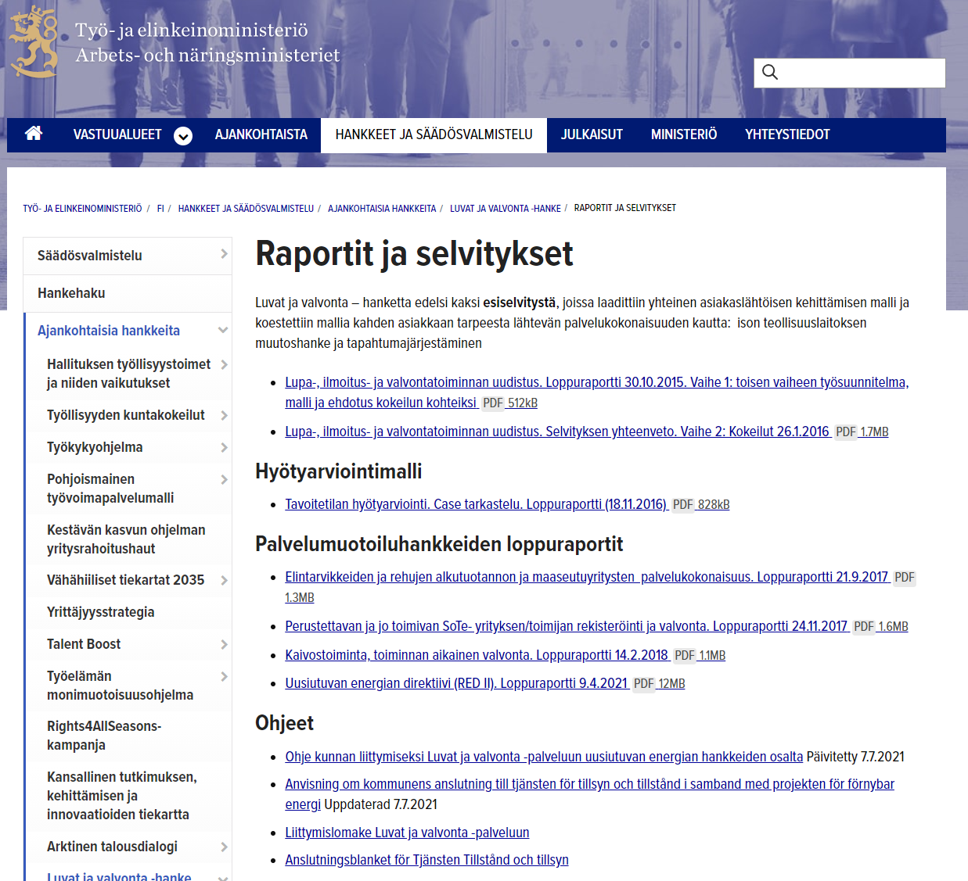
Ohjeet ja liittymislomakkeet
Ohjeet ja liittymislomakkeet suomeksi ja ruotsiksi löydät osoitteessa: https://tem.fi/raportit-ja-selvitykset

Slide 12
☺ Kiitos osallistumisesta ☺
YHDESSÄ YKKÖSIKSI!

